Slide 1
对于原多项式的优化方案
针对已有色卡（小样本）场景，选用二阶 Root Polynomial替换普通多项式（利于曝光尺度变化更加稳定），结合Ridge防止过拟合。

Slide 2
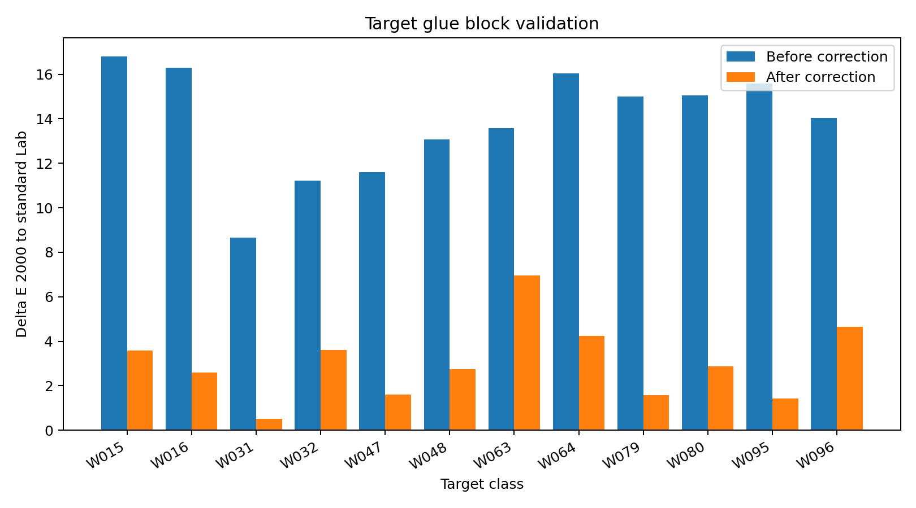
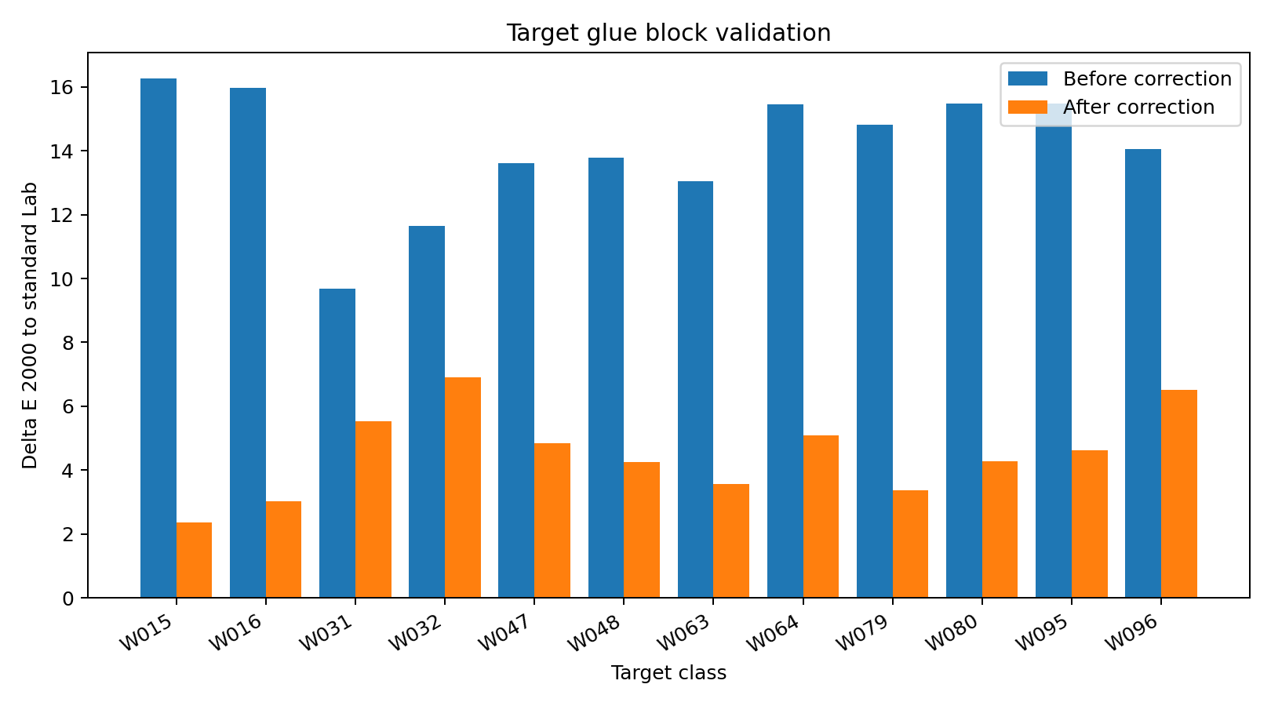
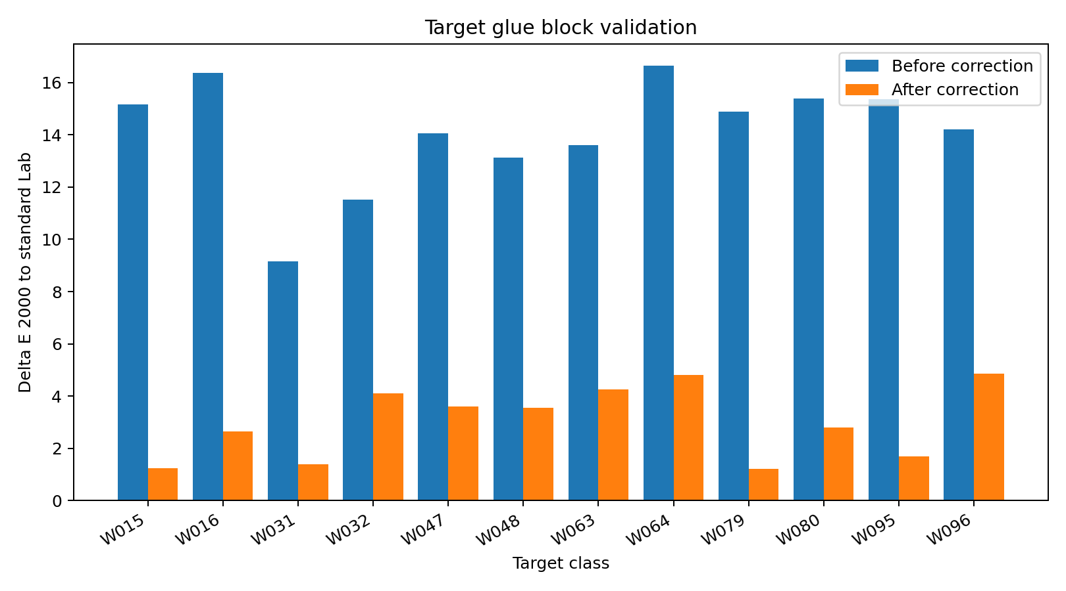
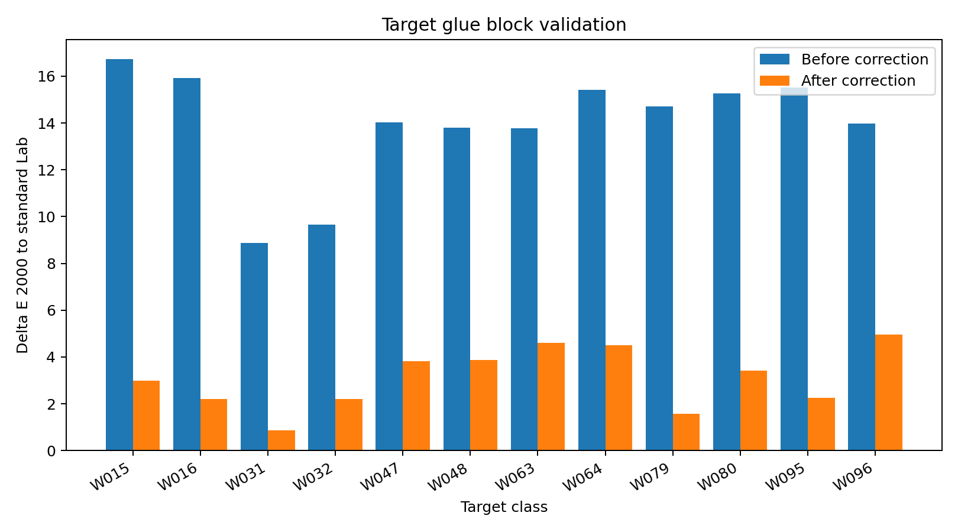
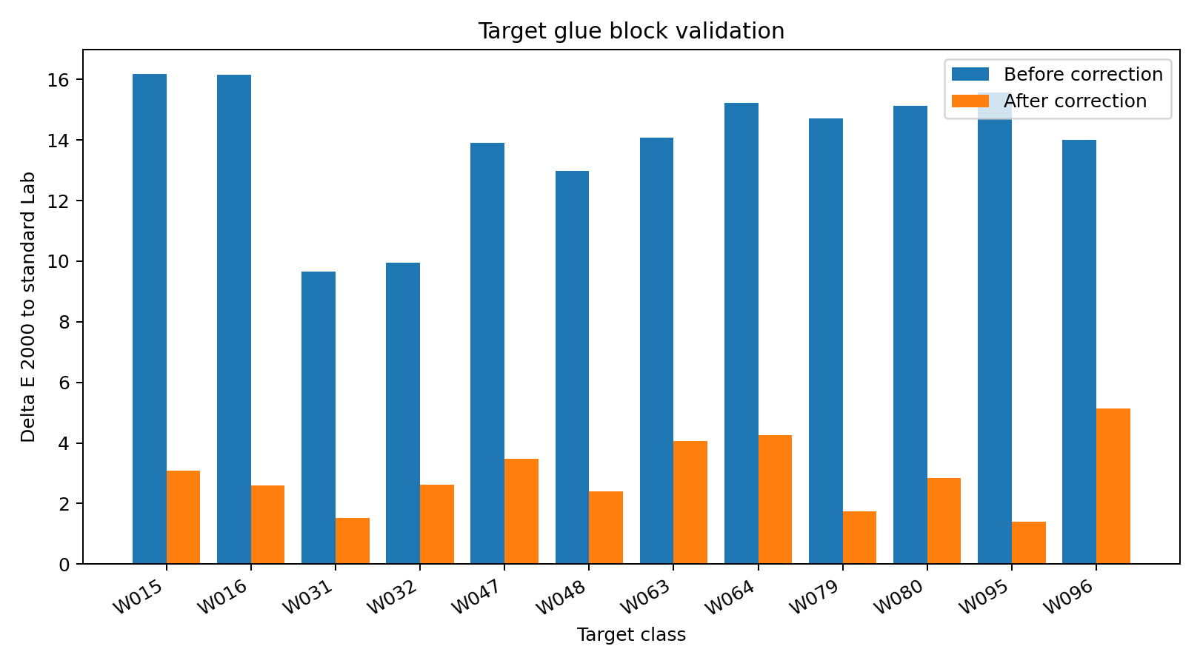
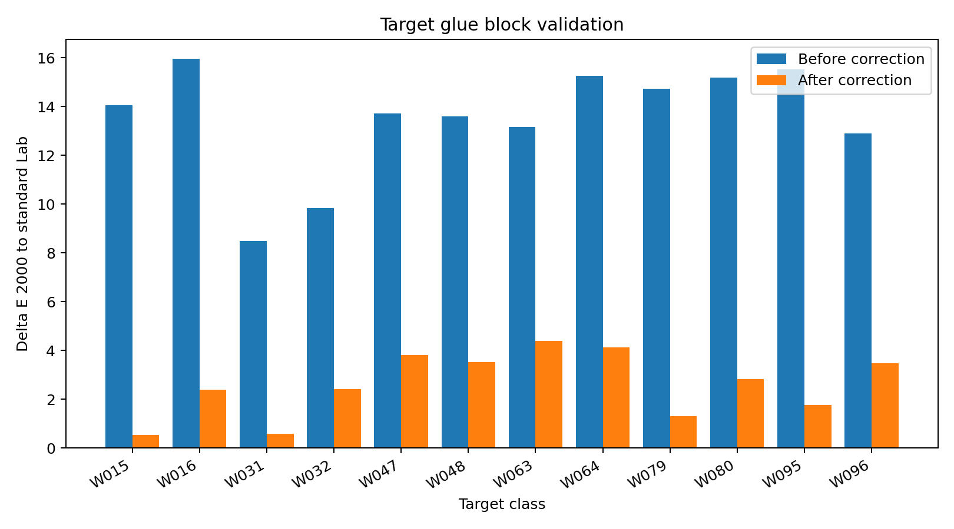
原始
--model poly2 --ridge-alpha 1e-6 --out output_poly2
--model root_poly2 --ridge-alpha 1e-4
--model root_poly2 --ridge-alpha 1e-4 --chart-sample-method trimmed_mean --out output_root_poly2_trim
--model linear_bias --out output_ccm
--model root_poly2 --ridge-alpha 1e-6 --out output_root_poly2

Slide 4
方法 | Mean ΔE | Median ΔE | Max ΔE | P95 ΔE | Std ΔE | 现象
inear_bias | 2.930 | 2.723 | 5.138 | 4.659 | 1.100
poly2 | 4.530 | 4.453 | 6.904 | 6.684 | 1.300
root_poly2 1e-6 | 2.597 | 2.617 | 4.398 | 4.244 | 1.271
root_poly2 1e-4 | 3.009 | 3.167 | 4.850 | 4.820 | 1.321
root_poly2 1e-4 trimmed | 3.105 | 3.199 | 4.968 | 4.762 | 1.245
实拍色卡 RGB
→ sRGB 转 linear RGB
→ 构造 root polynomial 特征
→ Ridge 最小二乘拟合到标准色卡 RGB
→ 应用到整张图
→ 胶块/木板 ROI 转 Lab
→ 计算 ΔE2000

